Slide 1
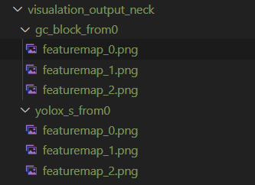
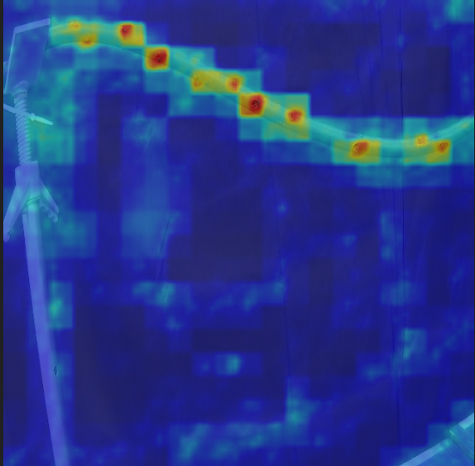
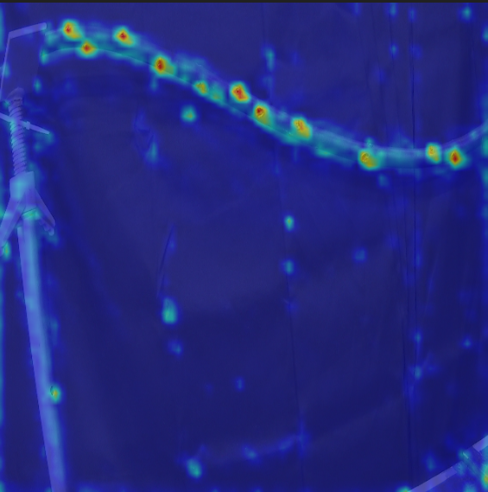
总结：
在neck部分插入了4个gcblock，从0开始训练
取neck部分的特征图可视化
对于最后一个特征图而言，聚焦的效果更好了
通过 gc-block 经过尺寸改变生成的。
Gc-block通过尺寸变换 生成了3个合理得检测框

